Slide 1
NAUDAS TRIECIENDEVA
Kā pārdomāti plānot finansējuma piesaisti?
Vita Pučka
Latgales reģiona vadītāja

Slide 2

Valstij piederoša
attīstības finanšu institūcija, kas papildina privātā finanšu tirgus piedāvājumu

Slide 3

Prioritātes
Biznesa
uzsākšana
Uzņēmējdarbības veicināšana
(MVU, lauksaimnieki)
Riska kapitāls
Atbalsts
eksportam
Energoefektivitātes veicināšana
(daudzdzīvokļu mājas,
uzņēmumiem)
Iedzīvotāji
(ģimenes ar bērniem, jaunie speciālisti)

Slide 4


Slide 5
NEPIECIEŠAMA NAUDA?
PIRMĀ IZVĒLE – BANKA

Slide 6
Mērķis
Problēma
Risinājums
Investīcijas operatīvai darbībai un paplašināšanai, esošs bizness ar naudas plūsmu
Nepietiekams NODROŠINĀJUMS
KREDĪTU
GARANTIJA
Lielie, MVU
Apgrozījuma un konkurētspējas palielināšana eksporta tirgos
Pircēja MAKSĀTSPĒJAS risks
EKSPORTA KREDĪTU
GARANTIJA
Lielie, MVU
Jauns
uzņēmējdarbības virziens
Nepietiekams LĪDZFINANSĒJUMS
PARALĒLAIS
AIZDEVUMS
MVU
Apjomīgākas investīcijas, kuras pilnā apmērā netiek finansētas bankā
Nepietiekama
NAUDAS PLŪSMA projekta realizācijas sākumposmā
PARALĒLAIS
AIZDEVUMS
MVU

Slide 7
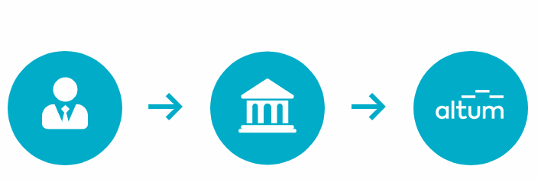
KĀ SAŅEMT?
Savā komercbankā
Detalizēta informācija www.altum.lv
Uzņēmums
Finansētājs
ALTUM

Slide 8
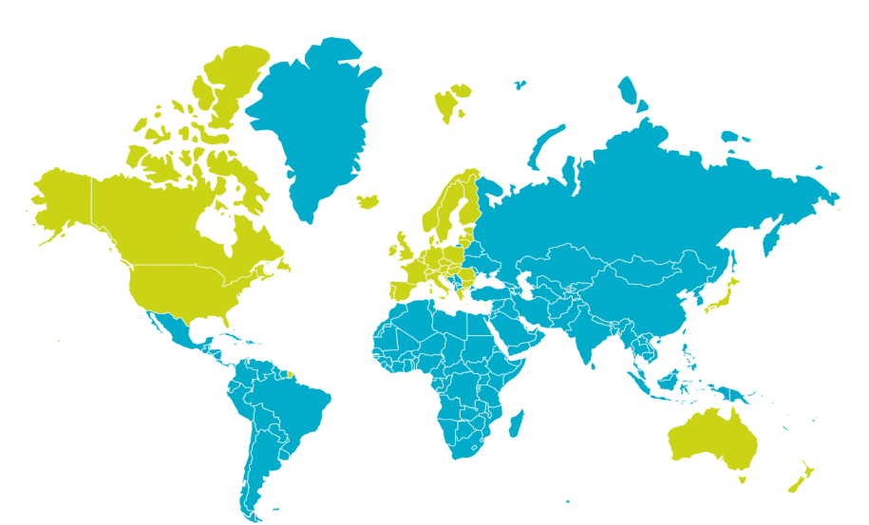
EKSPORTAM VISĀ PASAULĒ

Slide 9
TIEŠAIS FINANSĒJUMS
AIZDEVUMI

Slide 10

ATBALSTS KAM?
1.
Topošiem uzņēmējiem
2.
Uzņēmumu paplašināšanai

Slide 11
KATRAI SITUĀCIJAI –
SAVS FINANSĒJUMS
AIZDEVUMS
KREDĪTA GARANTIJA
AKCELERĀCIJA
UN RISKA KAPITĀLS
FINANSĪĀLS ATBALSTS
Uzsācējiem līdz
EUR 150 000
Pārējiem līdz 2,85 milj.EUR
Nodrošinājums bankas aizdevumam
Sākotnējā investīcija
līdz EUR 50 000,
tālākā – līdz EUR 250 000,
investora pieredze
Grants sociālajai uzņēmējdarbībai
līdz EUR 200 000

Slide 12




Aizdevumi
< 25 000 EUR
Nav nepieciešams nodrošinājums
Ir personīgais galvojums
Nav nepieciešama līdzdalība līdz EUR 7 000, lielākiem aizdevumiem – 10%
Izņēmumi:
nekustamā īpašuma iegāde, būvniecība vai rekonstrukcija
zemes iegāde
reģistrācijai pakļautās kustamas lietas iegāde
Notes:
.

Slide 13

PODUSĒTA
Starta aizdevums darbnīcas izveidošanai

Slide 14
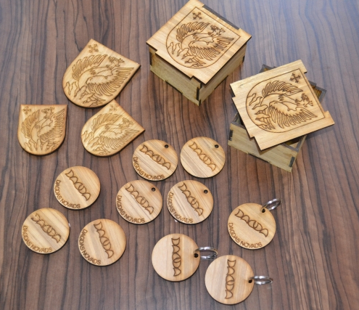
STAISONS
Starta aizdevums iekārtu iegādei

Slide 15

DEKO-STIKLS
Aizdevums darbgaldu un aprīkojuma iegādei

Slide 16
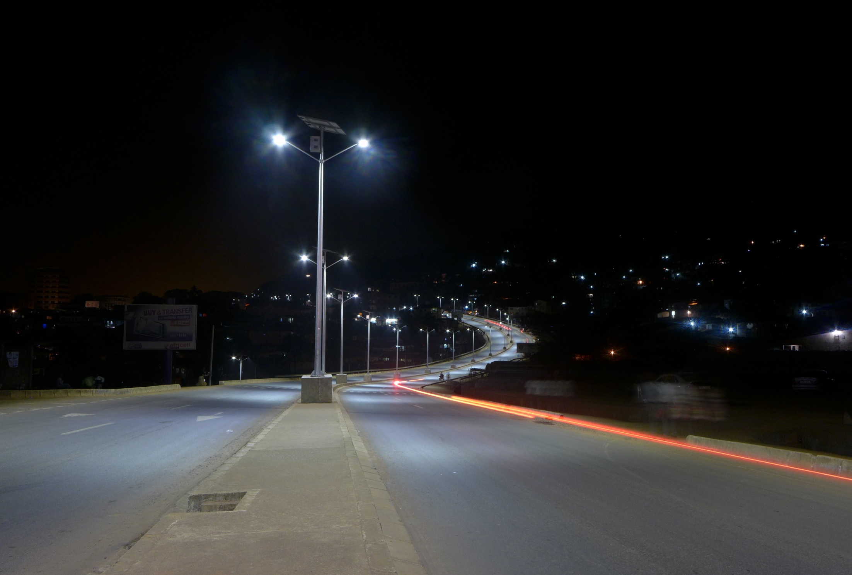
LATSTABS
Aizdevums ražotnes izveidei un iekārtu iegādei
Eksporta kredītu garantijas

Slide 17
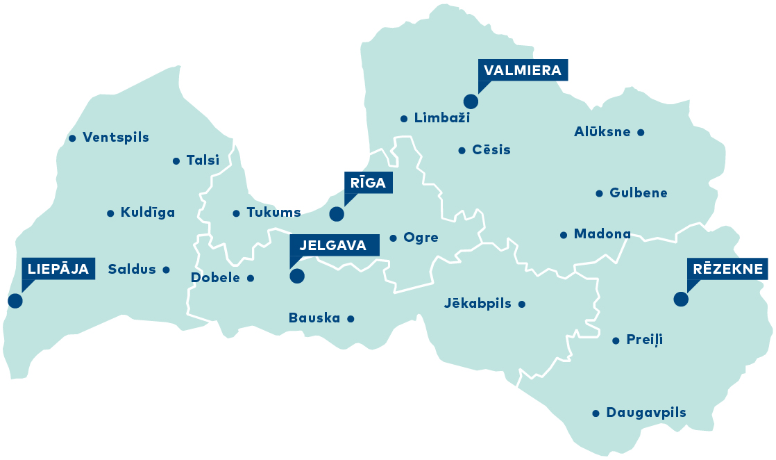
KĀ SAŅEMT?
www.altum.lv
Detalizēta informācija par atbalsta veidiem
Elektroniska pieteikšanās
Notes:
Pirmkārt, ir lietderīgi saprast, vai pie mums atradīsiet to risinājumu, kas jums vajadzīgs. To var izdarīt attālināti, internetā.
Apkopojot – ejiet uz mūsu mājaslapu un piesakieties!

Slide 18




www.altum.lv
Vita Pučka
T. 26 510 350
vita.pucka@altum.lv

